Slide 1
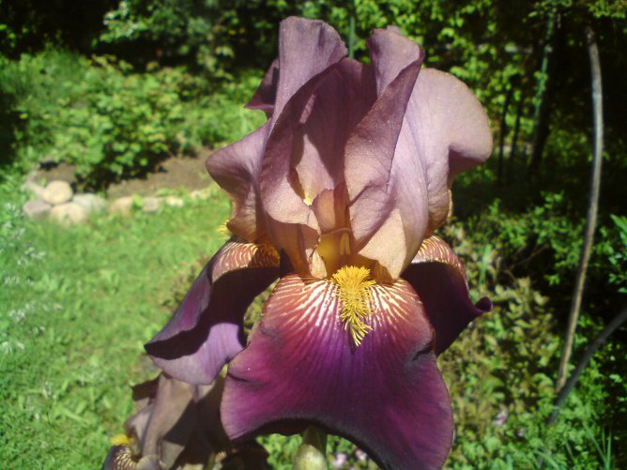
Бархатистый ирис

Slide 2
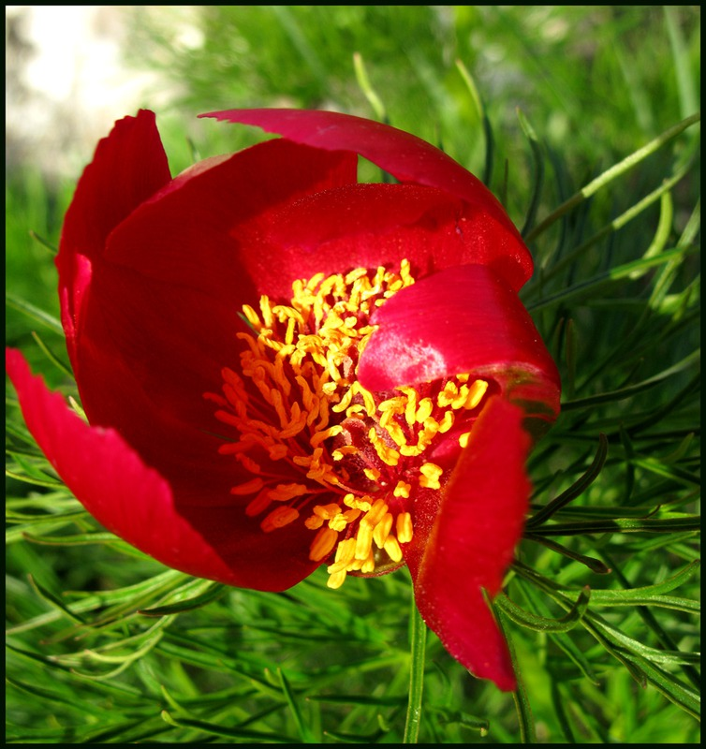
Дикий пион

Slide 3
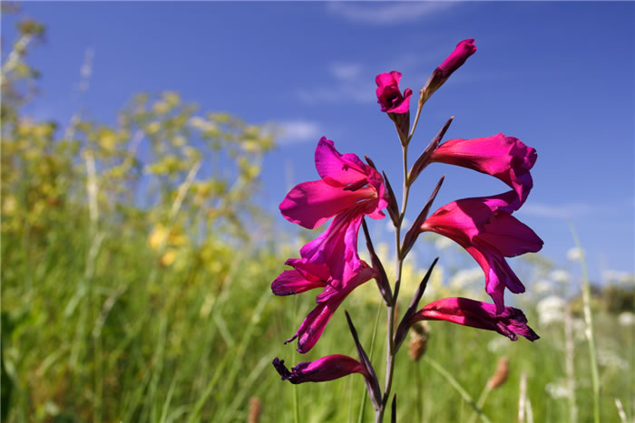
гладиолус

Slide 4
Экологическая

Slide 5
Красная книга – сигнал тревоги и опасности

Slide 6
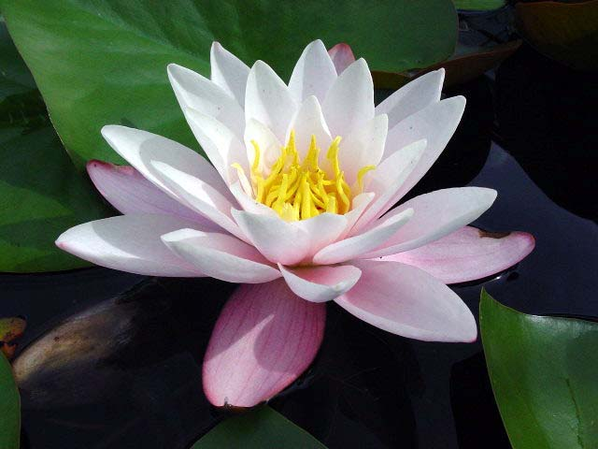
Кувшинка белая

Slide 7
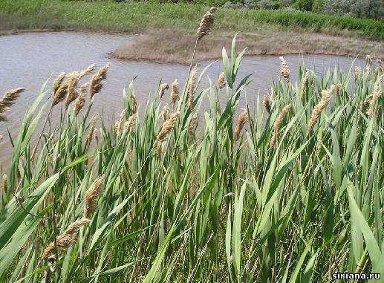
камыш

Slide 8
Не кричи, не разговаривай громко, не включай громко музыку.
Не взбалтывай воду.
Не распугивай лягушек.
Не срывай кувшинки.
Не ломай ветки деревьев на берегу реки.
Не оставляй мусор после отдыха.

Slide 9
Берегите природу! Она отплатит вам своей красотой и богатством

